Slide 1
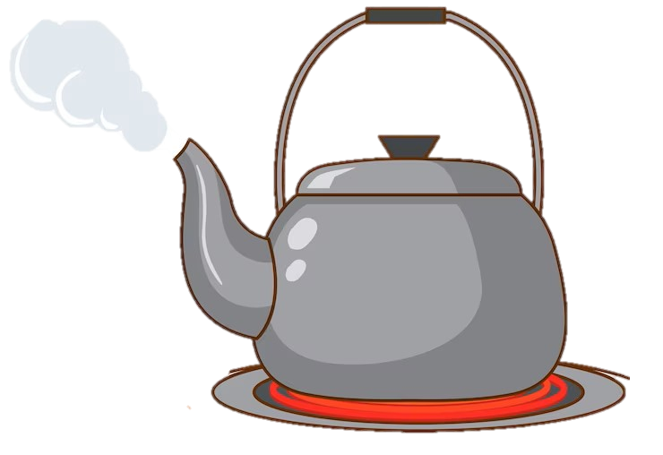
Thứ … ngày … tháng … năm …
Thứ … ngày … tháng … năm …

Slide 2
– Nêu được một số nguồn năng lượng chất đốt và vai trò của chúng trong đời sống và sản xuất.
– Trình bày được biện pháp phòng chống cháy, nổ, ô nhiễm khi sử dụng năng lượng chất đốt.
– Nêu và thực hiện được việc làm thiết thực để tiết kiệm năng lượng chất đốt.
– Thực hành tạo sản phẩm trình bày được những việc cần làm để sử dụng an toàn và tiết kiệm năng lượng chất đốt và vận động gia đình, cộng đồng cùng thực hiện.

Slide 4
CÙNG THẢO LUẬN
Kể một số sự cố đã xảy ra do sử dụng năng lượng chất đốt không an toàn.
Cho biết điều gì sẽ xảy ra nếu những nguồn năng lượng chất đốt đó bị khai thác cạn kiệt.

Slide 5
KHÁM PHÁ
KHÁM PHÁ

Slide 6
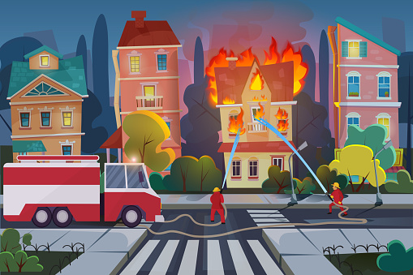
A lô! 114 xin nghe!
Tôi là người dân sống ven rừng. Hiện giờ rừng đang cháy to,
nhờ các anh đến giúp!
Vâng! Chúng tôi sẽ đến ngay.

Slide 7
Nhiệm vụ 1.
Làm việc nhóm bốn

Slide 8
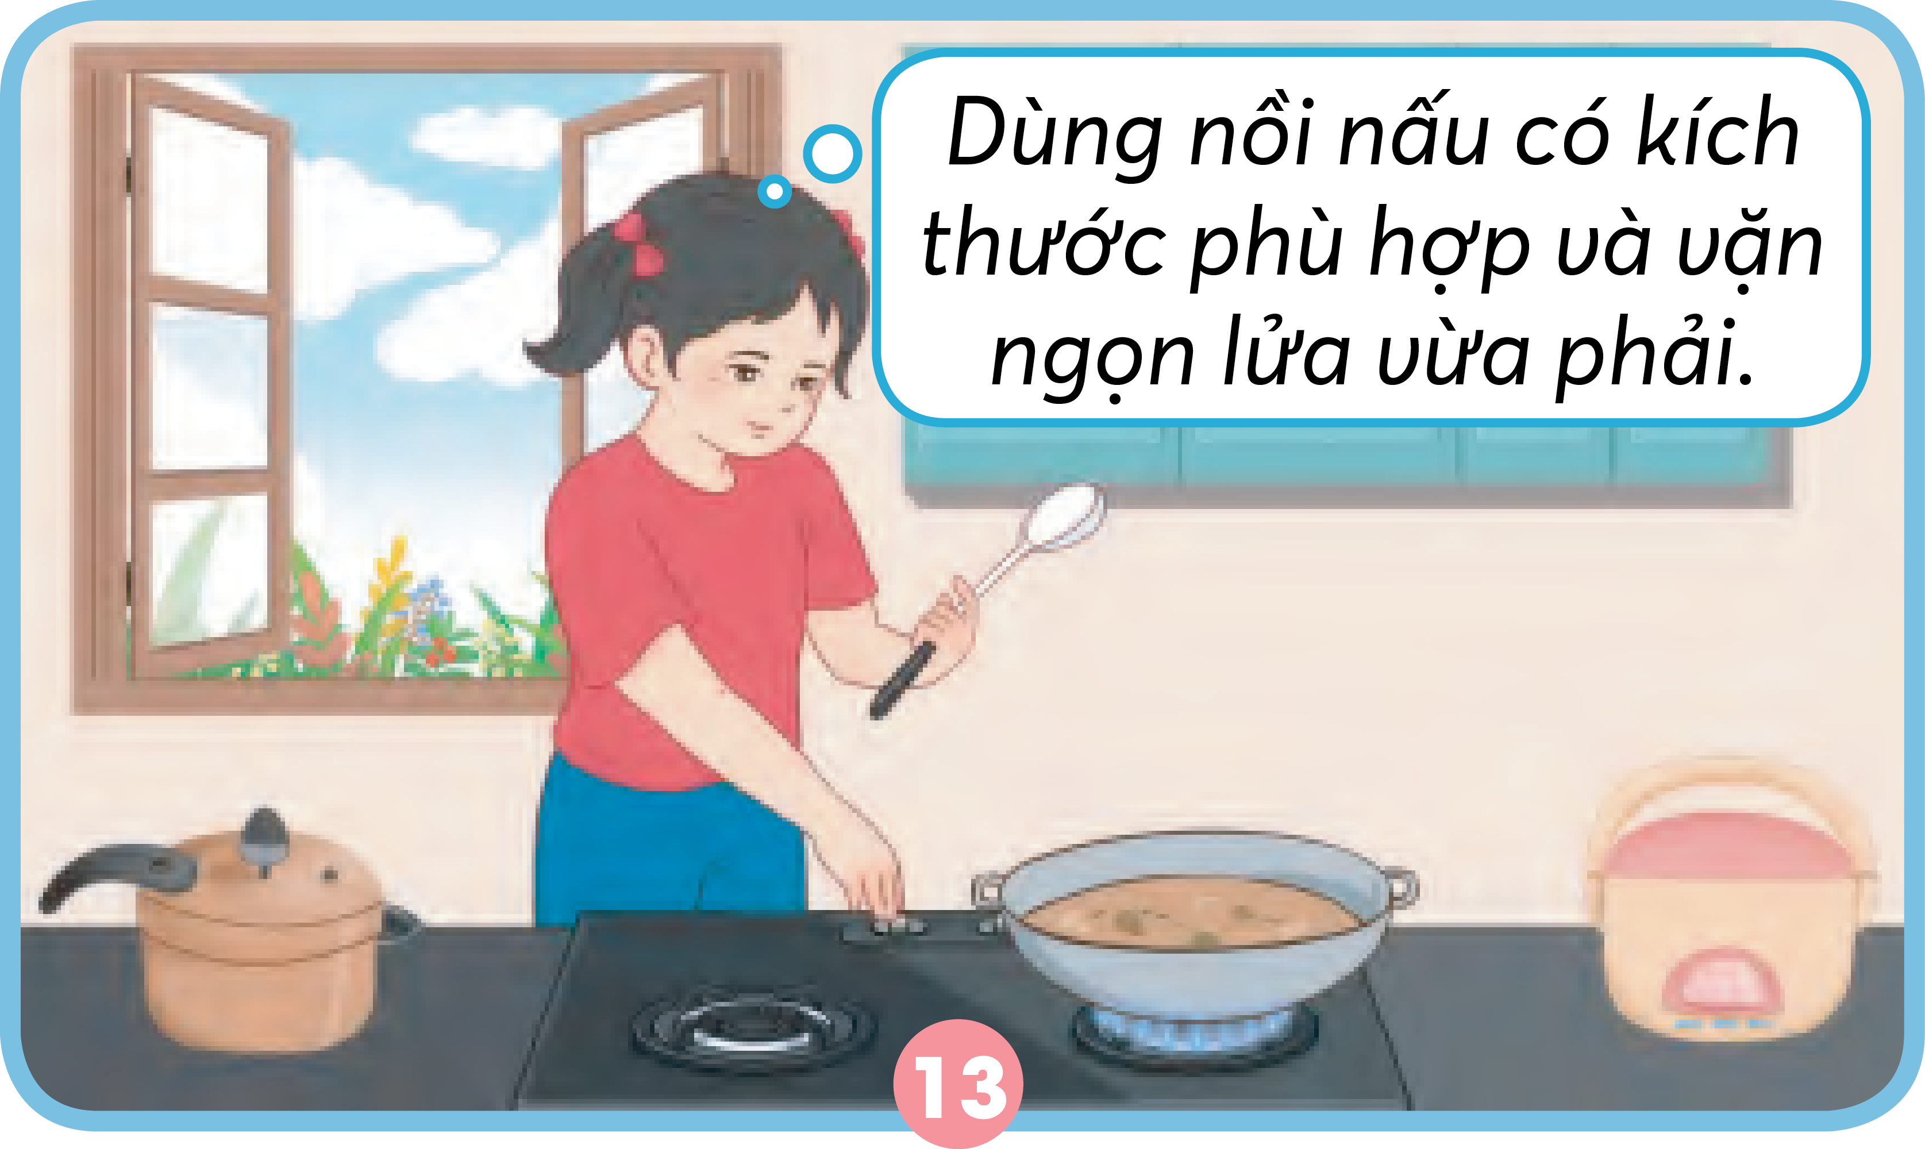
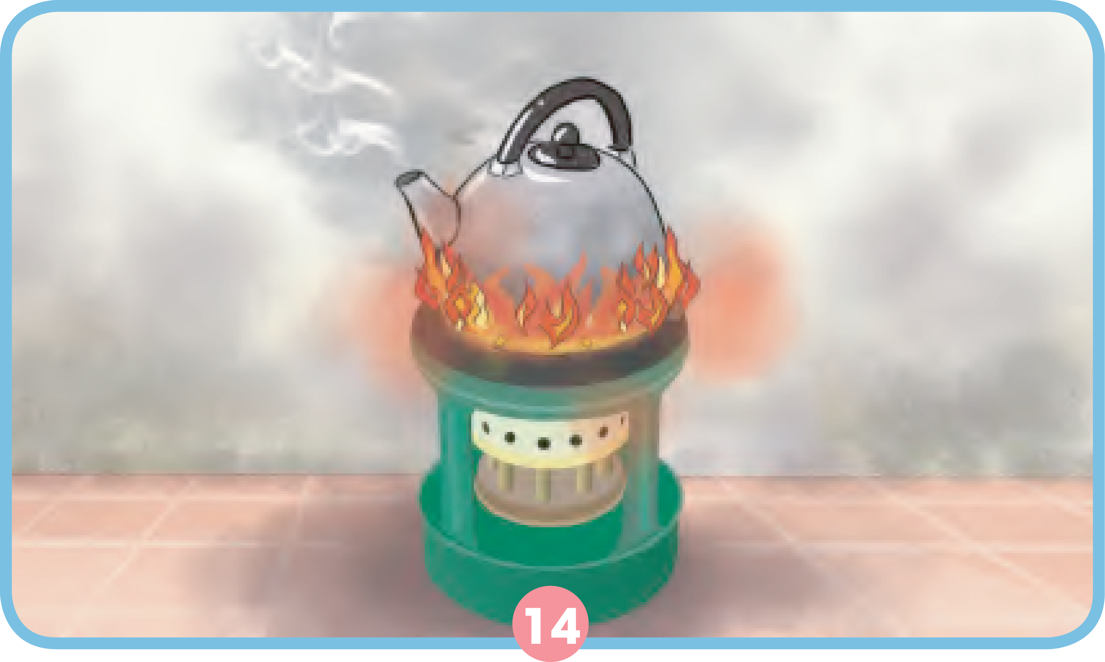
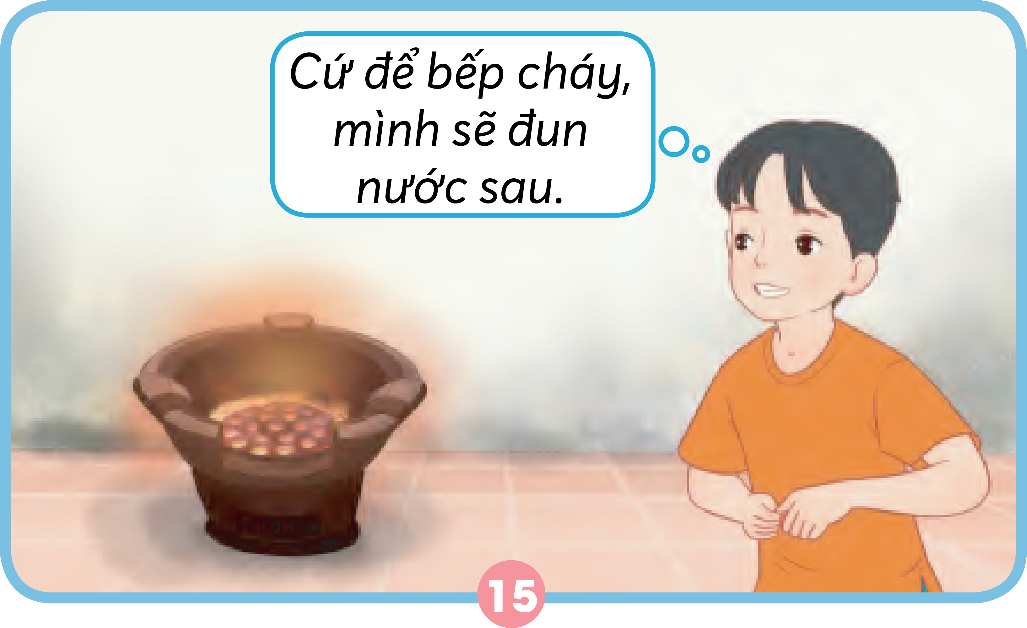
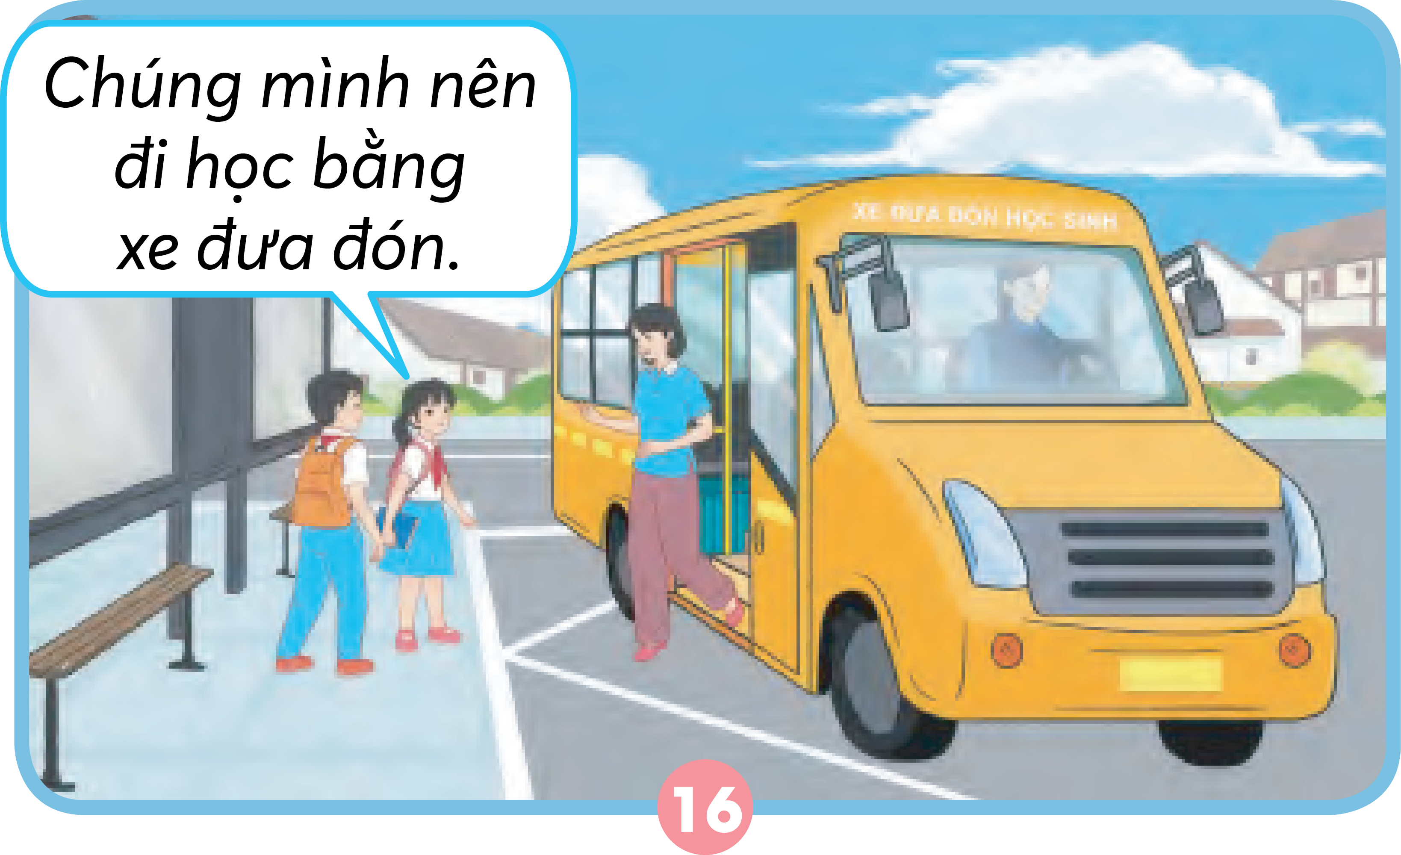
Quan sát các hình từ 7 đến 12 trang 39 và chỉ ra những việc
nên làm, việc không nên làm để phòng chống cháy, nổ, ô nhiễm môi trường khi sử dụng năng lượng chất đốt. Giải thích.

Slide 9
Thảo luận nhóm.

Slide 10
Dùng nồi nấu có kích thước phù hợp và vặn ngọn lửa vừa phải giúp tiết kiệm khí gas khi đun nấu.

Slide 11
Đun nước lửa quá to dễ làm cạn hết nước, lãng phí dầu hoả, dễ gây ra cháy, nổ.

Slide 12
Cứ để bếp cháy dù không đun nấu gây lãng phí than đá.

Slide 13
Đi lại bằng các phương tiện giao thông công cộng giúp giảm thiểu khí thải và tiết kiệm xăng, dầu.

Slide 14
Hình | Nên làm | Không nên làm | Giải thích
 | X |  | Dùng nồi nấu có kích thước phù hợp và vặn ngọn lửa vừa phải giúp tiết kiệm khí gas khi đun nấu.
 |  | X | Đun nước lửa quá to dễ làm cạn hết nước, lãng phí dầu hoả, dễ gây ra cháy, nổ.
 |  | X | Cứ để bếp cháy dù không đun nấu gây lãng phí than đá.
 | X |  | Đi lại bằng các phương tiện giao thông công cộng giúp giảm thiểu khí thải và tiết kiệm xăng, dầu.

Slide 15
KẾT LUẬN
Chúng ta cần sử dụng tiết kiệm năng lượng chất đốt bằng cách: điều chỉnh ngọn lửa khi đun nấu và sử dụng các đồ dùng trong bếp phù hợp; sử dụng phương tiện giao thông công cộng;...

Slide 16
Tại sao cần sử dụng tiết kiệm,
chống lãng phí năng lượng?
Năng lượng chất đốt không phải là nguồn năng lượng vô tận.
Chúng sẽ cạn kiệt nếu chúng ta sử dụng không tiết kiệm.

Slide 17
Câu hỏi
Em và gia đình đã làm những việc gì để tiết kiệm khi sử dụng năng lượng chất đốt?

Slide 18
Tắt bếp ngay khi không sử dụng.
Sử dụng bếp đun cải tiến; hạn chế dùng bếp củi, bếp than,…
Đun thức ăn vừa chín, không để bếp cháy lâu.
Tắt máy xe khi dừng đèn đỏ trên 20 giây.

Slide 19
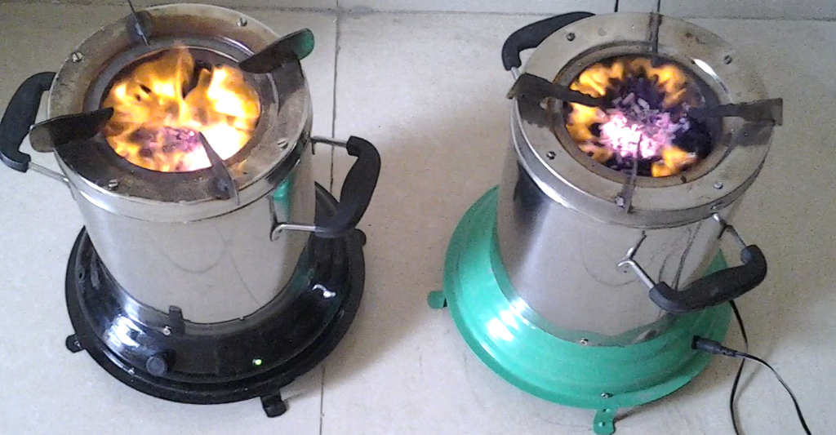
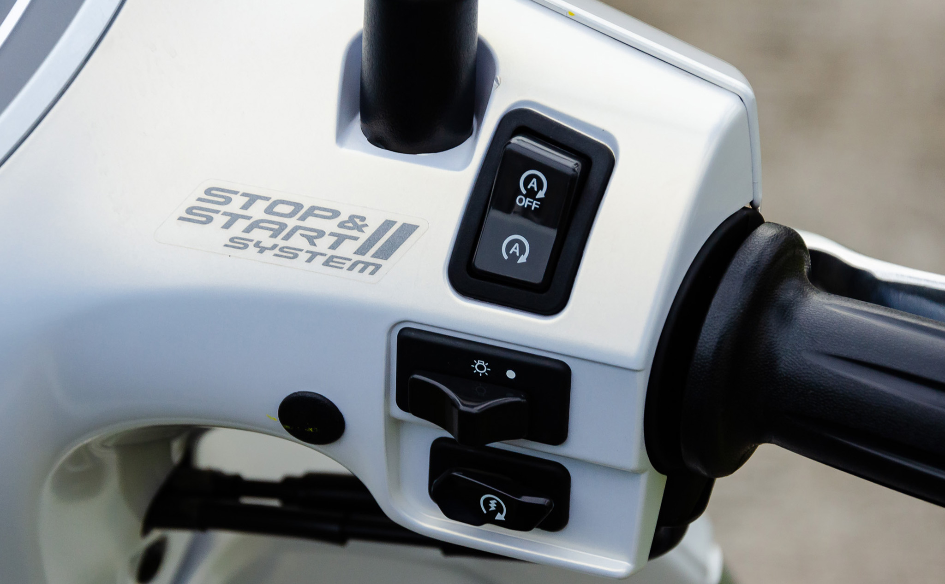
Chức năng
tự động tắt động cơ
Bếp đun cải tiến

Slide 20
Notes:
Bấm vào đốm lửa để trả lời câu hỏi theo thứ tự từ phải qua trái

Slide 23
THẢO LUẬN NHÓM
■ Vẽ hoặc viết những việc em và gia đình đã làm để sử dụng an toàn và tiết kiệm năng lượng chất đốt.
■ Chia sẻ với bạn và vận động mọi người cùng thực hiện.

Slide 24
Chúng ta cần sử dụng tiết kiệm năng lượng chất đốt bằng cách: điều chỉnh ngọn lửa khi đun nấu và sử dụng các đồ dùng trong bếp phù hợp; sử dụng phương tiện giao thông công cộng;...

Slide 25
Notes:
Bấm vào đốm lửa để trả lời câu hỏi theo thứ tự từ phải qua trái

Slide 26
• Năng lượng chất đốt
• An toàn, tiết kiệm năng lượng chất đốt
• Phòng chống cháy, nổ, ô nhiễm

Slide 27
rất vui
vui

Slide 28
GV ĐIỀN VÀO ĐÂY
GV ĐIỀN VÀO ĐÂY
GV ĐIỀN VÀO ĐÂY
GV ĐIỀN VÀO ĐÂY

Slide 29
